Slide 1
Thứ ba ngày 25 tháng 2 năm 2025
MĨ THUẬT
Chủ đề: CUỘC SỐNG QUANH EM
BÀI 1: MÙA THU HOẠCH ( Tiết 1)
Phạm Văn Thuận

Slide 2
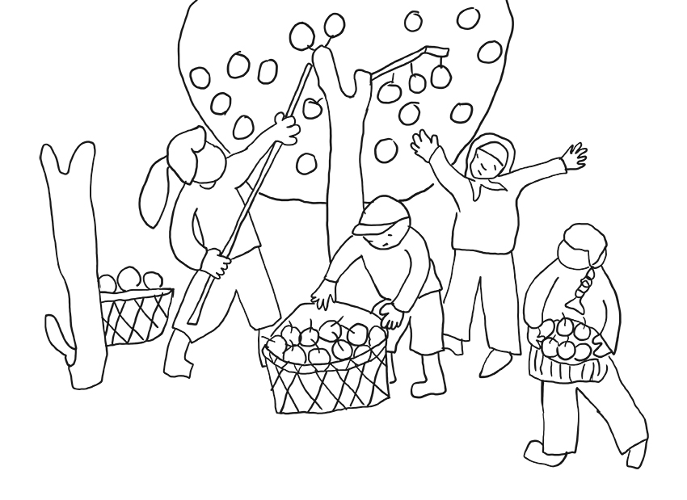
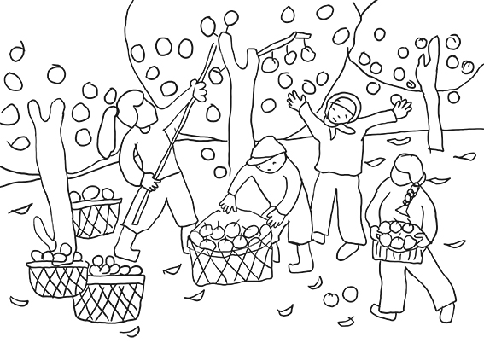
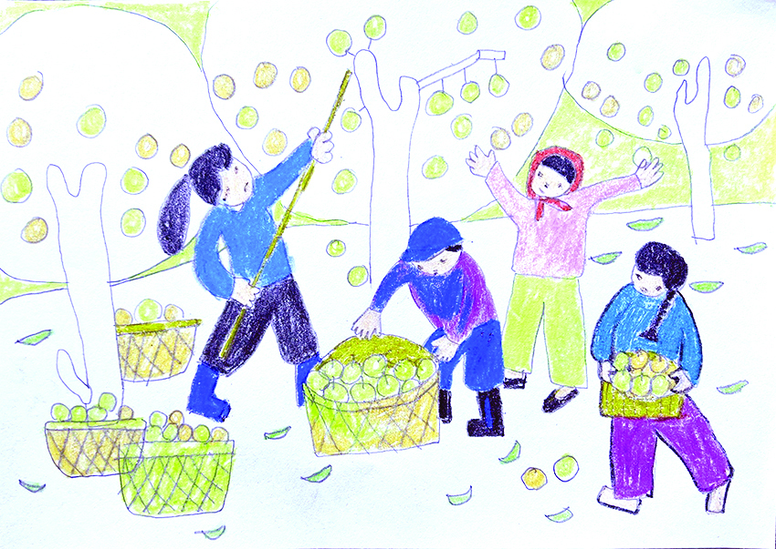
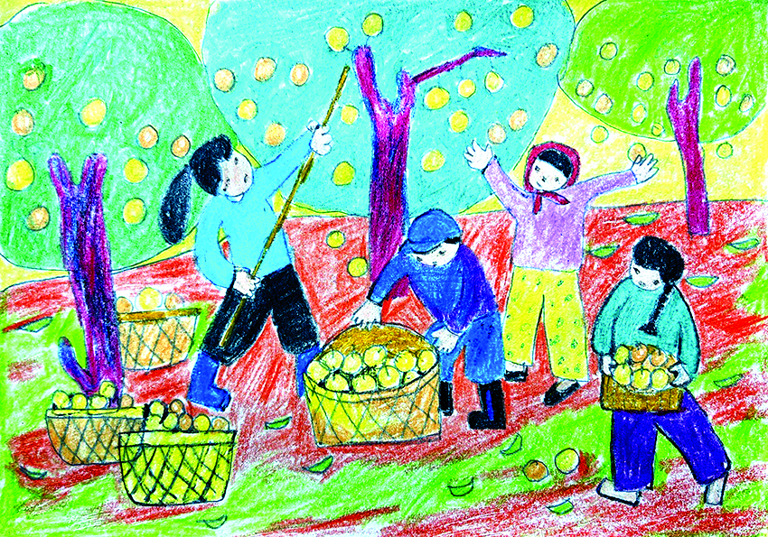
Hoạt động II. Kiến tạo kiến thức – kỹ năng
Để thực hiện một bài vẽ theo chủ đề mùa thu hoạch, ta phải thực hiện qua mấy bước?
Bước 1. Vẽ các nhân vật chính thể hiện công việc của mùa thu hoạch.
Bước 2. Vẽ cảnh vật phù hợp với các công việc của nhân vật.
Bước 3. Vẽ màu cho các nhân vật chính.
Bước 4. Vẽ màu, hoàn thiện bức tranh.

